Slide 1
Análise de Dados
3.ª Aula Prática Laboratorial
Mestrado Integrado em Engenharia Informática
Ano Letivo 2018/2019
Marisa Esteves
19 de Outubro de 2018

Slide 2
Plano de Aula
Contextualização sobre os processos de ETL (Extract, Transform, Load) e de data warehousing;
Continuação da resolução da 2.ª ficha prática laboratorial pelos alunos em grupo.
1

Slide 3
Processo ETL Definição
O processo ETL (Extract, Transform, Load) é um conjunto de processos que inclui a extração de dados de fontes de informação internas e externas, podendo estar em diferentes formatos, a transformação dos dados de acordo com as necessidades da organização e, finalmente, o carregamento dos mesmos numa estrutura de dados, como por exemplo um data mart ou um data warehouse.
2

Slide 4
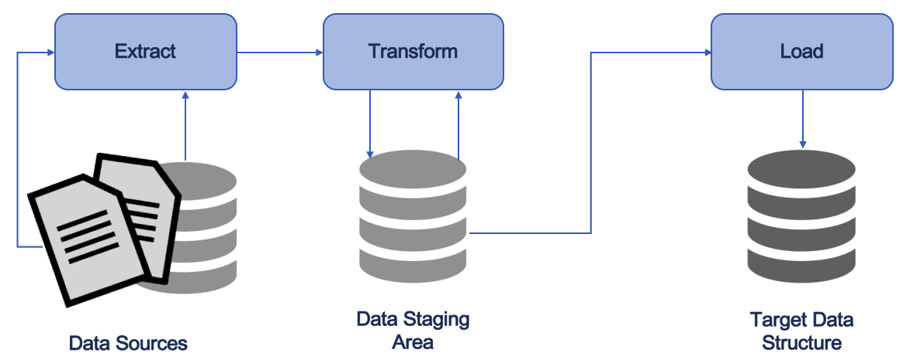
Processo ETL Definição
Figura 1 – Esquema do processo ETL.
3

Slide 5
Data Warehousing Definição
O processo de data warehousing enfatiza à recolha de dados de diversas fontes através do processo ETL (Extract, Transform, Load), correspondendo à construção de data warehouses e/ou data marts, para aceder e analisar a informação de forma útil. Os dados extraídos são processados, formatados e consolidados numa estrutura de dados única para facilitar essencialmente a análise de dados.
4

Slide 6
Data Warehousing Definição
Figura 2 – Esquema do processo de data warehousing.
5
Notes:
Users => poderão ser diferentes user groups, i.e. diferentes user groups poderão ter acesso a diferentes data marts por questões de confidencialidade e segurança

Slide 7
Data Warehousing Data Warehouse vs. Data Mart
Figura 3 – Data warehouse vs. Data marts.
6

Slide 8
Data Warehousing Modelo Dimensional – Esquema em Estrela vs. Esquema em Floco de Neve
Figura 4 – Esquema em Estrela vs. Esquema em Floco de Neve.
7
Notes:
+ fact constellation schema (galaxy schema)

Slide 9
OLTP vs. OLAP Definição
OLTP
Database
Data Analysis and Visualization
Data Warehouse
OLAP
Files
Data Sources
Figura 5 – OLTP (Online Transaction Processing) vs. OLAP (Online Analytical Processing).
8

Slide 10
OLTP vs. OLAP Definição
Relational Database (OLTP) | Analytical Data Warehouse (OLAP)
Contains current data | Contains historical data
Useful in running the business | Useful in analysing the business
Based on Entity Relationship Model | Based on Star or Snowflake Schema
Provides primitive and highly detailed data | Provides summarized and consolidated data
Used for writing into the database | Used for reading data from the data warehouse
Database size ranges from 100 MB to 1 GB | Data warehouse ranges from 100 GB to 1 TB
Fast and it provides high performance | Highly flexible but it is not fast
Number of records accessed is in tens | Number of records accessed is in millions
Example: all bank transactions made by a customer | Example: bank transactions made by a customer at a particular time
Figura 6 – Diferenças entre OLTP e OLAP.
9

Slide 11
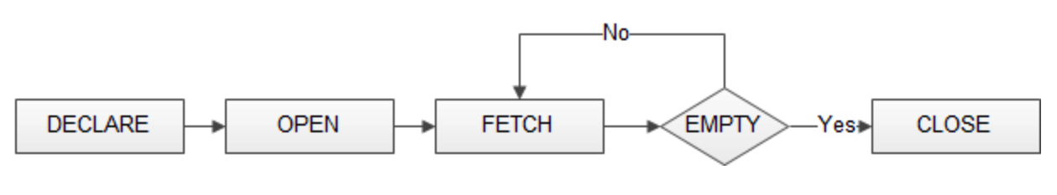
MySQL Cursores
Figura 7 – Modo de funcionamento de cursores em MySQL.
10

Slide 12
MySQL Cursores
Figura 8 – Exemplo de um procedimento com cursores em MySQL.
11
Notes:
Referência: https://dev.mysql.com/doc/refman/8.0/en/cursors.html

Slide 13
Resolução da 2.ª Ficha Prática Laboratorial
12

Slide 14
Resolução da 2.ª Ficha Prática Laboratorial
13

